Slide 1
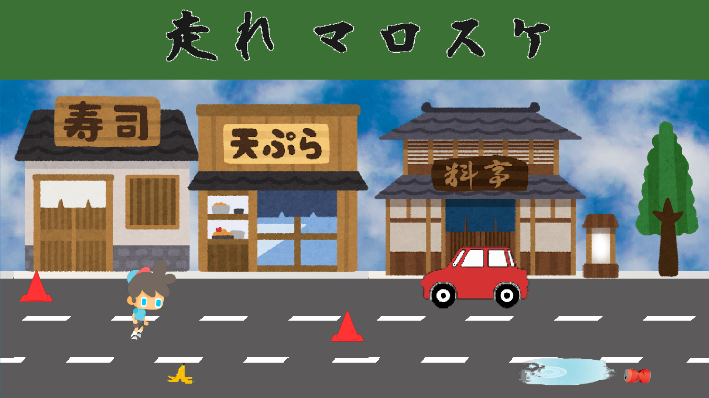
00
走れマロスケ
エンドレスランナー
ゲーム専攻科 1年 田中 真人
ゲーム専攻科 1年 原 凌太
マロスケは激怒した。
必ず学校に遅刻せずに到着すると決意した。
左から右に走り続けベストスコアを目指すゲームです。

